Slide 1
电 机 学
The Theory of Electrical Machine
主讲教师：黄海燕
自动化系
Tel： 13817173226
E-mail：huanghong@ecust.edu.cn

Slide 2
课 程 概 况
    绪论
    第一章 磁路
    第二章 变压器
    第三章 异步电动机
    第四章 直流电机
    第五章 同步电机及控制电机
    第六章 继电接触器控制系统

Slide 3
绪论 ： 第一节
电机在国民经济中的重要的地位
电：能量的一种形式
电机：能量转换的一种装置
电能的优越性
  大量生产 集中管理 远距离传送 自动控制
电机工业的作用
  电力工业、 工矿企业、国防、农业、交通运输、日常生活

Slide 4
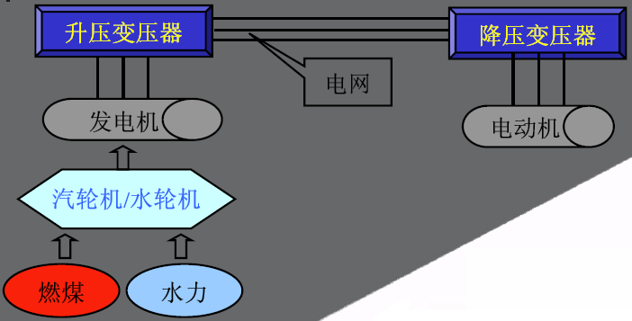
电力工业以电机制造业的发展为基础
  发电与用电过程

Slide 5
现代工农业生产和日常生活中需要大量的电动机
  机械、冶金、化学、轻纺、交通运输、农业、家用电器等。
这种采用电动机作为原动机来拖动才能正常工作，称为电力拖动。电力拖动的主要特征是将电能转化为机械能。
电力拖动系统的组成与原理
组成包括：电动机、传动机构、生产机械、 控制设备和电源五个部分。
原理：是用电动机来拖动机械运行的系统。

Slide 6
电动机、传动机构、生产机械、 控制设备和电源五个部分之间的关系如下 ：
电源
控制设备
电动机
传动机构
生产负载

Slide 7
电力拖动的优点：
1、拖动效率高
2、电动机设计成熟，种类可满足不同要求
3、较易控制
4、可实现远距离控制，便于集中管理和实现自动
化

Slide 8
电机的分类
1、按功能分类
发电机
电动机
变压器
控制电机

Slide 9
2、按电机结构或转速分类
变压器、旋转电机
两种方法归纳如下：
变压器
直流发电机
直流电机
直流电动机
电机
同步发电机
旋转电机
同步电机
同步电动机
交流电机
异步发电机
异步电机
异步电动机
控制电机

Slide 10
绪论：第二节
电机发展简史及发展趋势

Slide 11
前期的四个发展阶段
1、电磁感应定律的发现：
    19世纪初奥斯特、法拉第发现电磁感应现象电机和电力工业的研究开发开始起步
    1821年法拉第发现了电动机作用的原理，制成原始型式的电动机
    1831年法拉第提出了电磁感应定律

Slide 12
2 直流电机的发展：
励磁：1845年电磁铁代替永久磁铁
1867 自励发电机
电枢： 1870年 环形电枢
1873年 鼓形电枢
电源：直流电动机由电池供电改为直流发电
机供电
1882年 第一条直流输电线路

Slide 13
3 单相交流电的应用：
1876年 交流电被应用于照明装置
1884年 闭路磁路的变压器的制成
4 三相交流电的应用：
1885年 二相交流异步电动机的模型
1889~1897 年 三相电动机和三相变压器

Slide 14
电机的发展趋势
1 单项容量不断提高
2 设计、工艺、绝缘、结构材料、 超导技术
3 电机技术和经济指标不断改进
    计算机辅助设计（CAD），优化技术
    新工艺和新的测试方法
4 应用范围不断扩大
    特定用途电机：潜水，防爆，船舶，纺织，矿用，林业等

Slide 15
    特殊用途电机： 高速电机，计时电机等
    新型结构电机： 无刷电机，各类永磁电机等
    60年代以来，电子电力的发展，电机与控制系统相结合
    电力电子的发展为电机运行、电力拖动开辟新途径

